Slide 1
CARD FRAUD DETECTION
Authors :
SORY Anas : Data Scientist
ELBOURI Mohamed Ali: Game Theory

Slide 2
Overview
Alors que le monde devient de plus en plus numérique, les fraudes liées aux transactions augmentent également à un rythme rapide. Dans une étude, il a été découvert que 24 milliards USD sont perdus en raison de transactions frauduleuses par carte de crédit en un an. Les banques et les institutions financières sont confrontées à de graves problèmes en raison de transactions frauduleuses. Pour lutter contre ces fraudes, il est nécessaire que les banques mettent en place des stratégies afin que l'argent des clients ne soit pas perdu. La stratégie la plus couramment utilisée par les banques est de fixer un seuil sur le montant de la transaction et toute transaction supérieure à ce montant nécessite plusieurs authentifications de la part du client. Cette méthode fonctionne bien dans la plupart des cas, mais c'est un moyen grossier d'élaborer une stratégie de fraude car elle gâche l'expérience client.

Slide 3
Dataset
Il s'agit d'un ensemble de données de transaction de carte de crédit obtenus grâce à une simulation contenant des transactions légitimes et frauduleuses de la durée du 1er janvier 2019 au 31 décembre 2020. Il couvre les cartes de crédit de 1000 clients effectuant des transactions avec un lac de 800 commerçants. La simulation est réalisée à l'aide du script Sparkov Data generation | Github Créé par Brandon Harris.

Slide 4
Objectif
Utiliser des modèles de ML et DL pour prédire si une fraude peut se produire ou non . Il existe un autre problème que rencontrent de nombreuses banques lors de la mise en œuvre du modèle, à savoir d'exécuter le modèle en temps réel et de donner des résultats instantanément. Contrairement aux modèles permettant d'optimiser les campagnes marketing ou de déterminer le score de risque du client qui peut être effectué par lots, les modèles de transaction doivent être exécutés en temps réel.

Slide 5
Probleme du dataset
La data est imbalancée, le modèle risque donc de ne pas apprendre correctement
Beaucoup de valeurs aberrantes dans les données, mais nous ne pouvons pas les supprimer car les fraudes sont généralement des valeurs aberrantes.
L'usage des technique oversampling et undersampling ne marchent pas correctement en vue de la différence immense

Slide 6
Un bon modèle ?
- On interprète généralement la performance d'un modèle selon sa précision
- Précision: nombre de bons prédictions/nombre de total d'instances
- Dans notre cas, si le modèle prédit toujours la classe 0 (pas de fraude), alors il est précis de 99.92%
- C'est évident qu'un tel modèle n'est pas performant, car il ne détecte aucun cas de fraude
- Il faut alors définir d'autres critères de comparaison

Slide 7
Critère de comparaison
On cherche à détecter plus de fraude, on va alors s'intéresser aux indicateurs suivants:
- Précision de chaque classe
- Recall
- F1-score
- Matrice de confusion

Slide 8
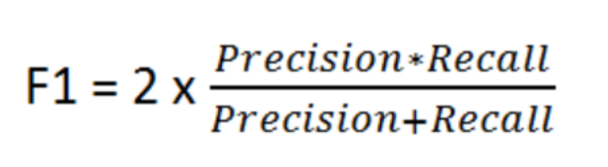
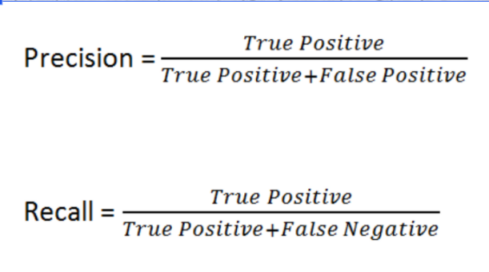
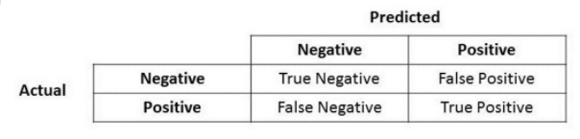

Slide 9
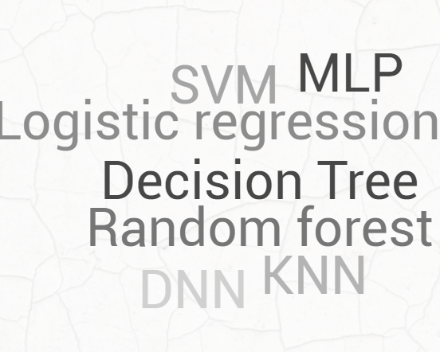
Resumé

Slide 10
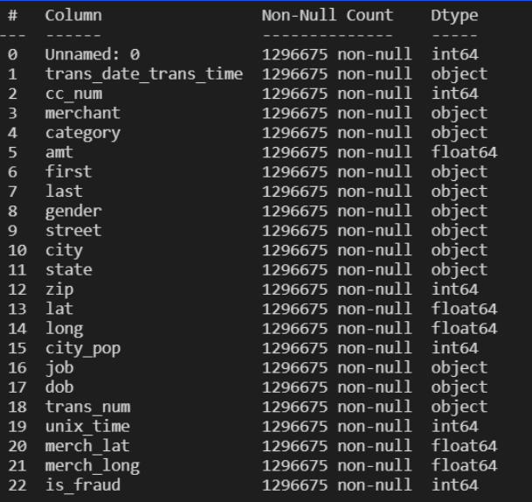
Présentation du dataset

Slide 11
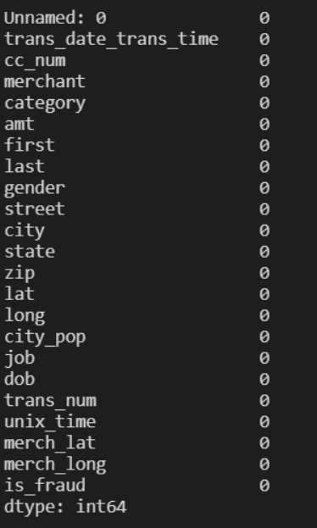
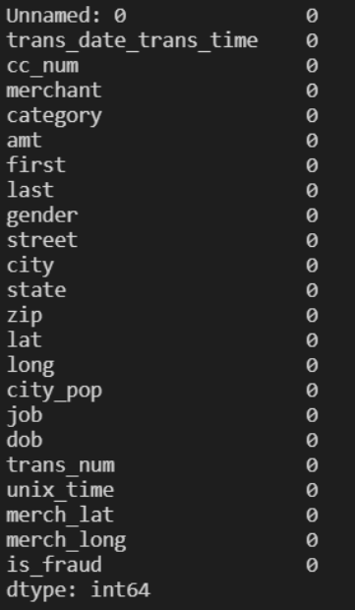
Valeurs nulles

Slide 12
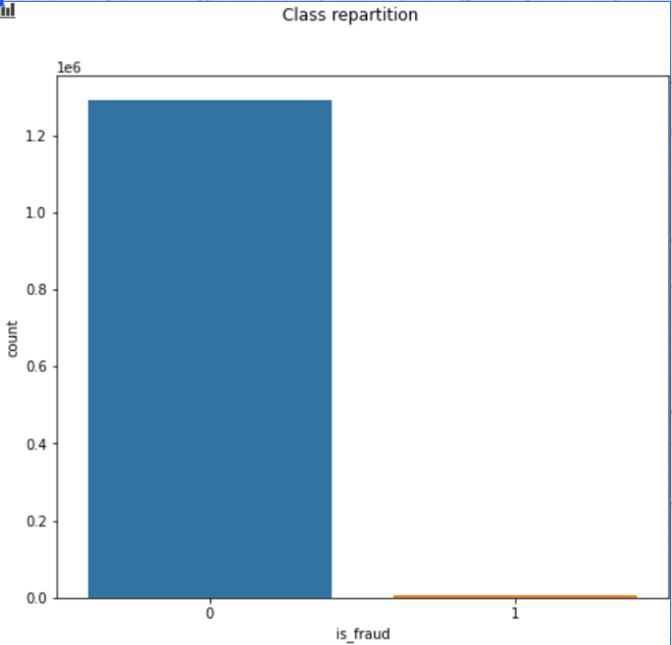
Répartition des classes

Slide 13
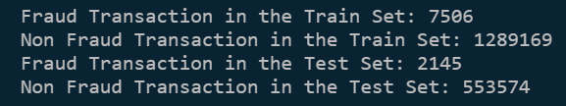
Nombres de fraudes dans chaque set de données

Slide 14
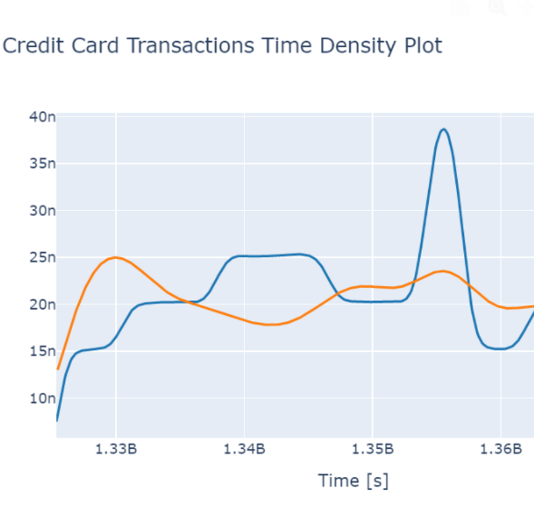
Nombre de transactions/Temps

Slide 15
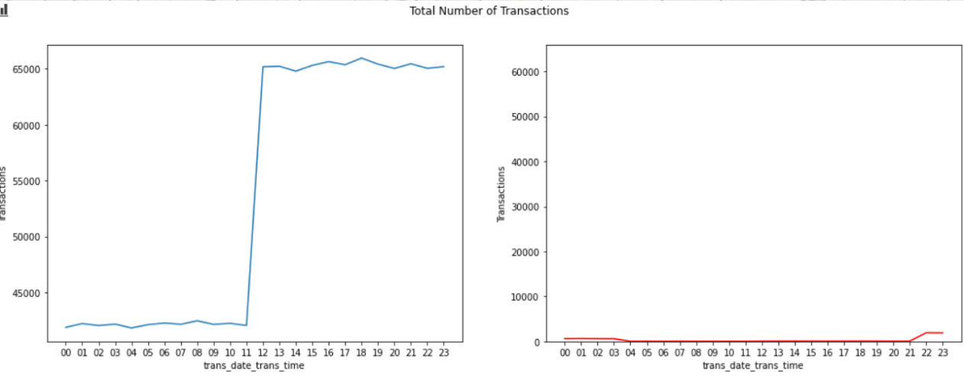
Nombre de transactions/Heure

Slide 16
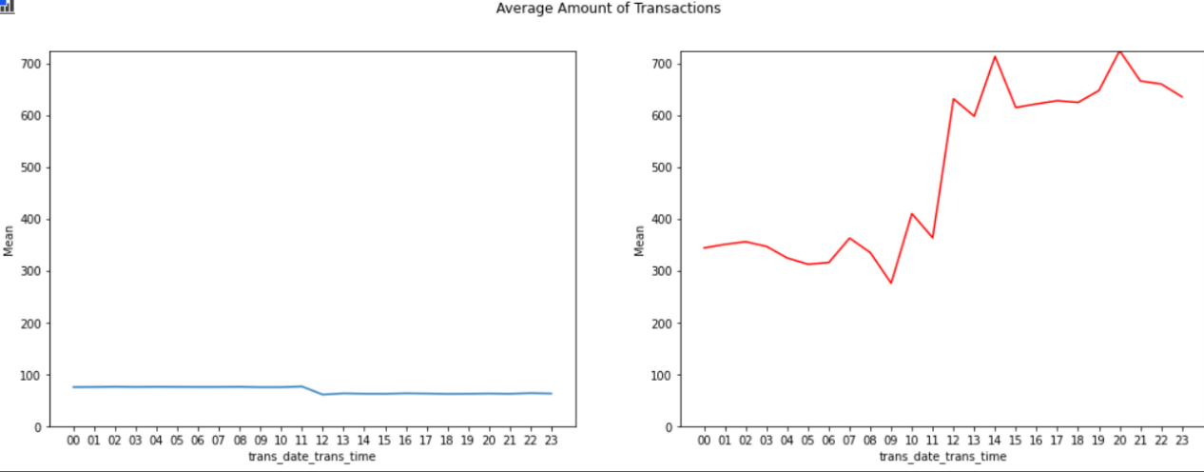
Dépenses moyennes/Heure

Slide 17
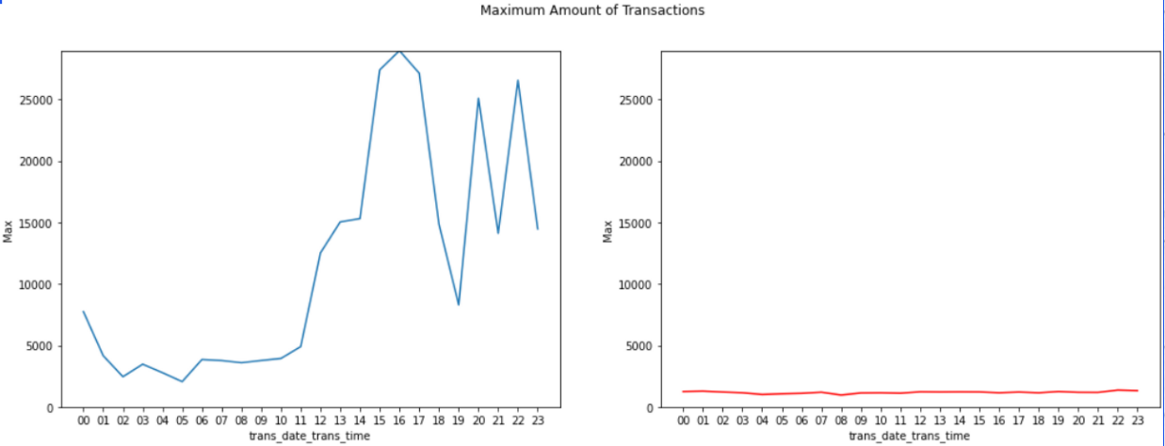
Dépenses maximales/Heure

Slide 18
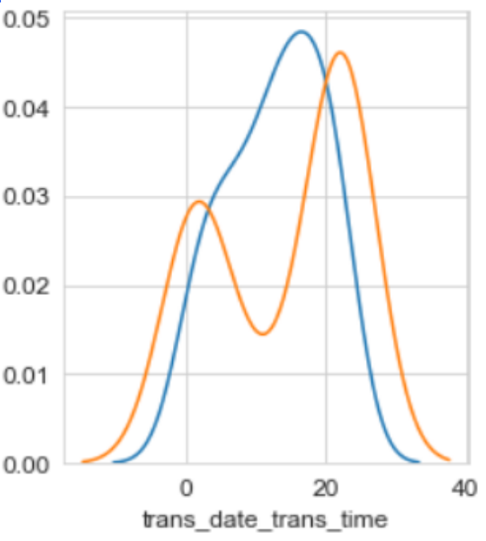
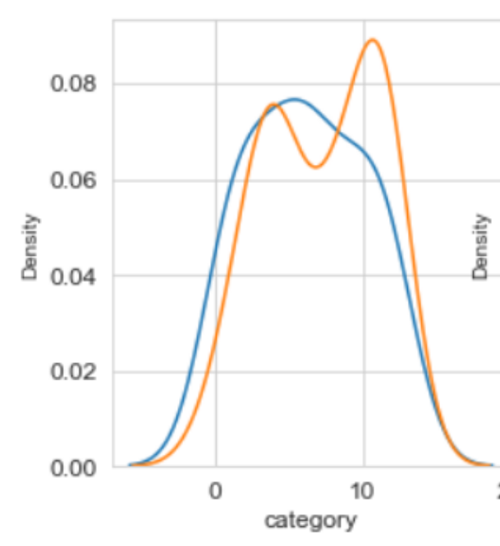
Densité

Slide 19
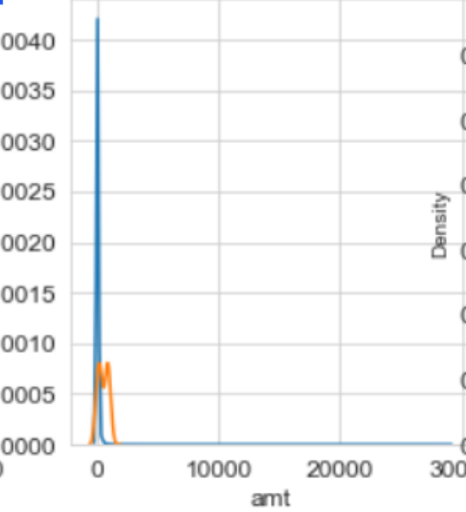
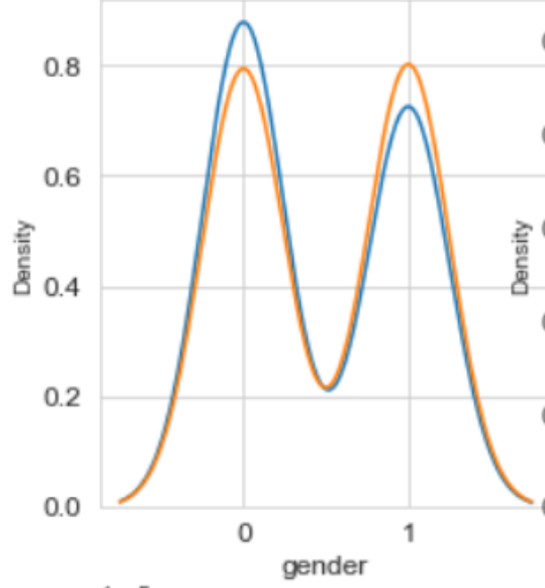
Densité

Slide 20
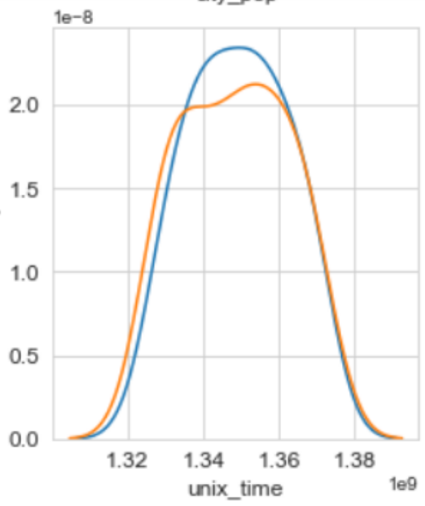
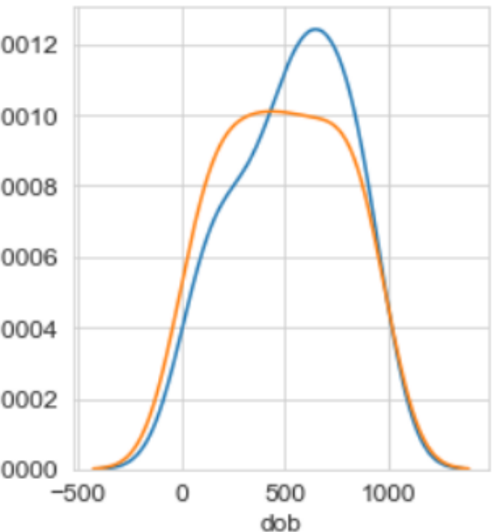
Densité

Slide 21
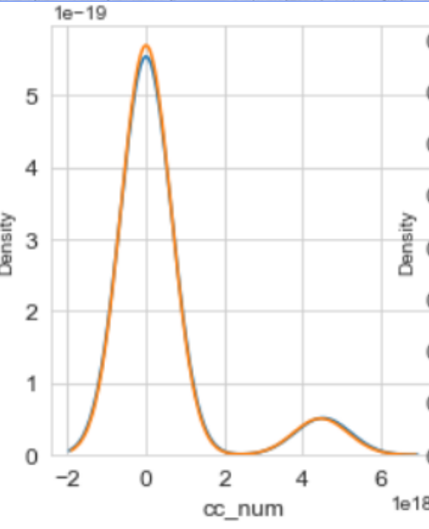
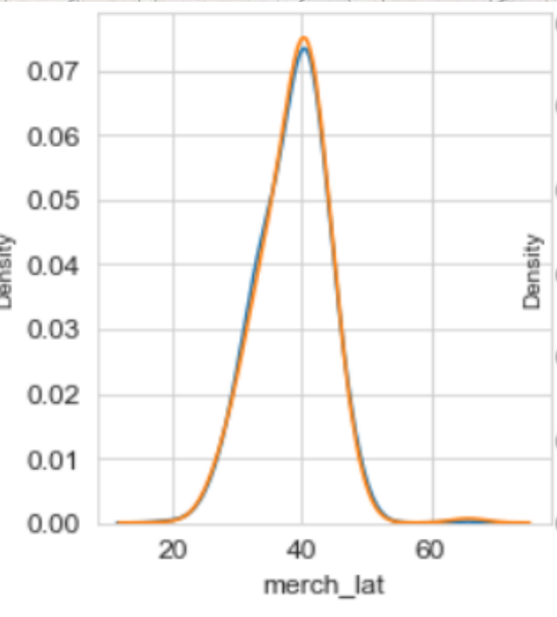
Densité

Slide 22
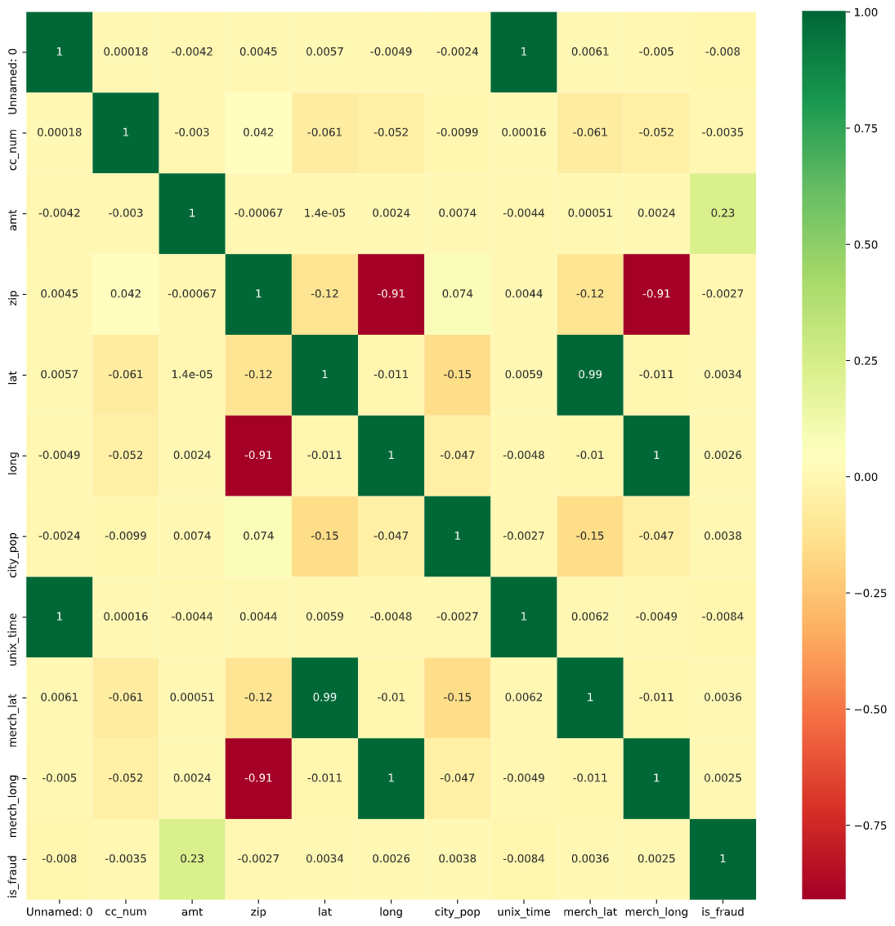
Corrélation entre les variables numériques

Slide 23
Data Transformation and features engineering
A partir de l'exploratory data analysis nous faisons les remarques suivantes :
- La première colonne contient seulement les indices et n'a aucun effet sur les prédictions
-La troisième colonne avec le numéro de carte n'a aussi pas d'effet
- Le nom et prénom n'affecte pas les prédictions
- Le numéro de transaction
- La colonne date time peut être utilisée pour calculer l'Age de l'utilisateur

Slide 24
OneHotEncoding vs LabelEncoding
One hot encoding
- Encoder par des 0 et des 1
- A B C seront transformés en [1,0,0], [0,1,0] et [0,0,1] respectivement
- Augmente la dimension des attributs : pour décrire tous les commerçants par exemple on doit ajouter plus de 500 colonnes
- Meilleure représentation pour les variables catégoriques non liés par une relation d'ordre
- Ce n'est pas pratique de l'utiliser avec Random Forest : pour le faire on doit diviser en des catégories plus petits
Label Encoding
- Encoder par des entiers
- A B C seront transformés en 0,1 et 2 respectivement- Précision de chaque classe
- Garde la même dimension des attributs
- Meilleure représentation pour les variables catégoriques liés par une relation d'ordre : dans notre cas on peut créer une relation d'ordre entre les variables à tort
- C'est pratique de l'appliquer avec Random Forest

Slide 25
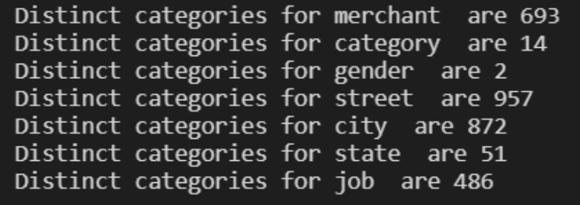
OneHotEncoding
Liste des variable catégoriques
Valeurs distinctes

Slide 26
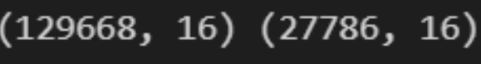
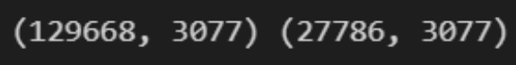
OneHotEncoding

Slide 27
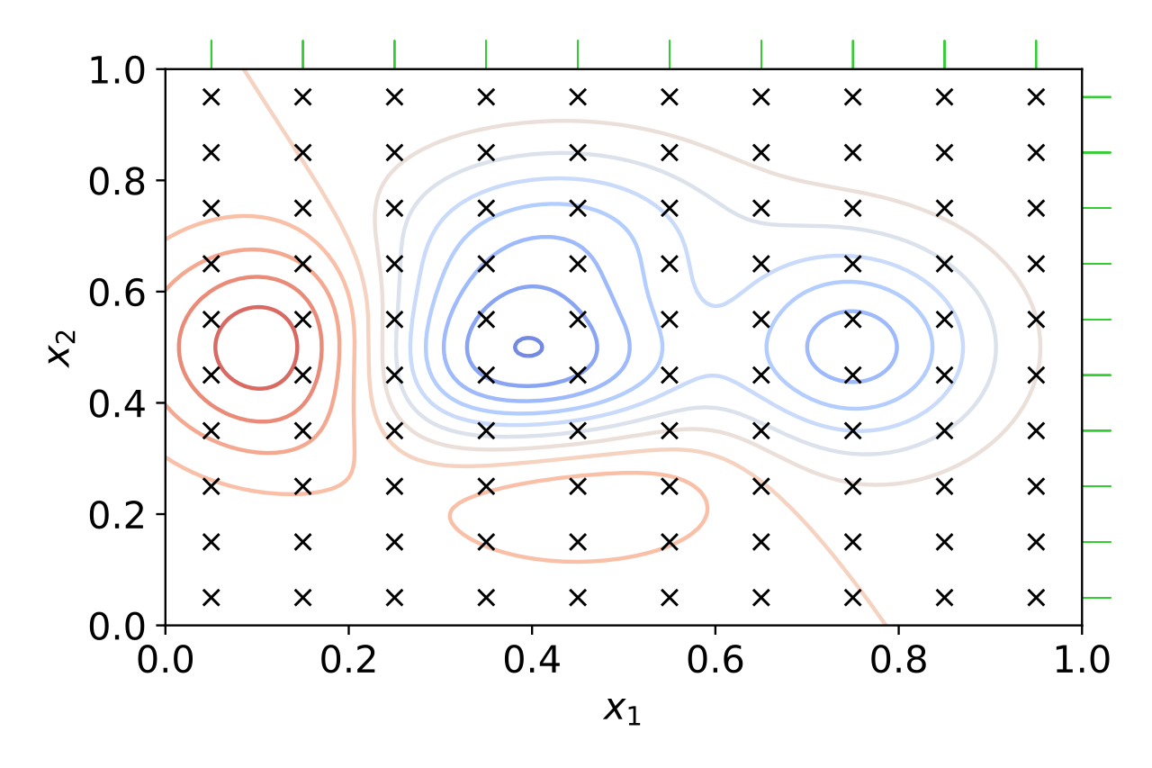
Grid search

Slide 28
Gérer le déséquilibre des données
Random Under-Sampling
Random Over-Sampling
SMOTE (Synthetic Minority over sampling technique)
Near Miss algorighm ( under sampling )

Slide 29
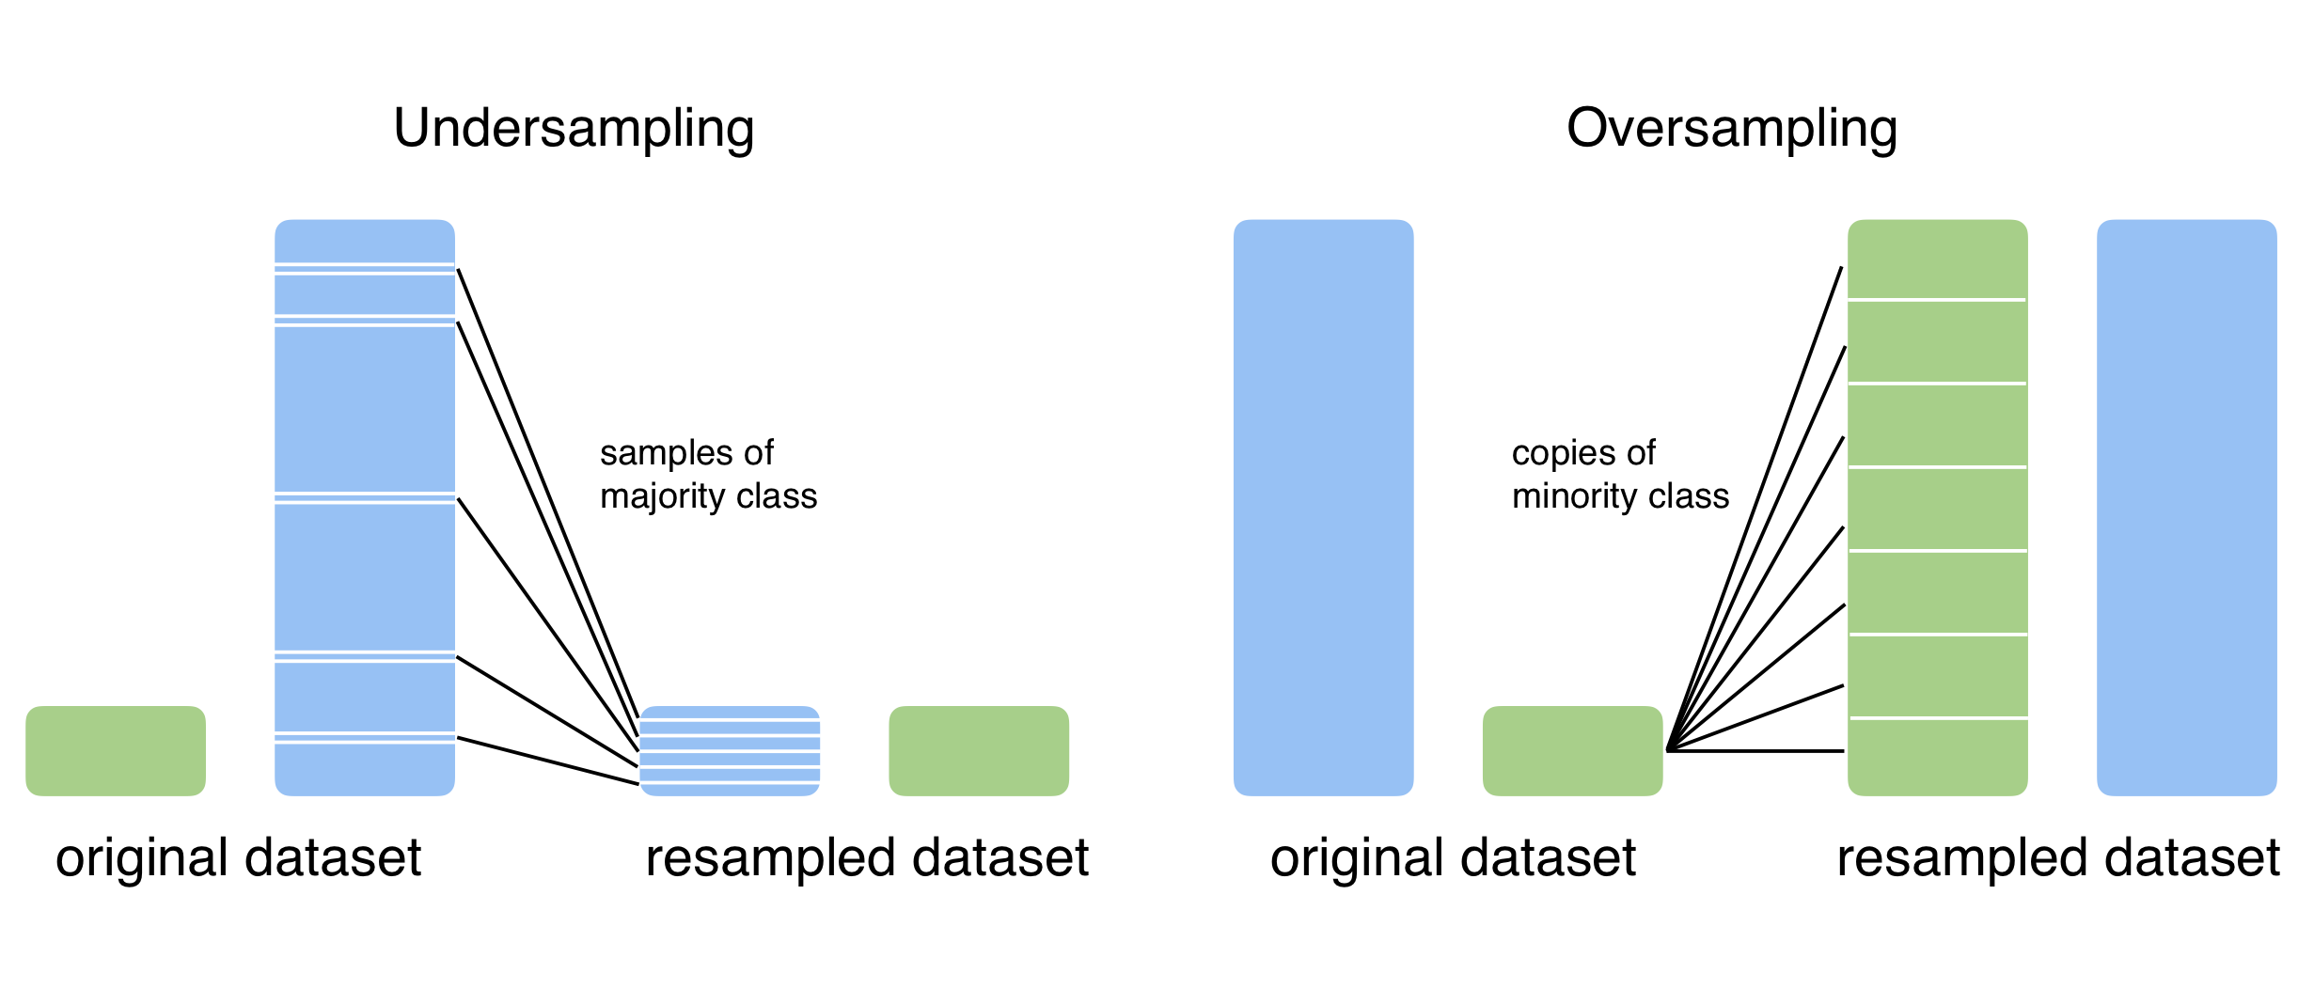
Random-oversampling vs Random-under sampling

Slide 30
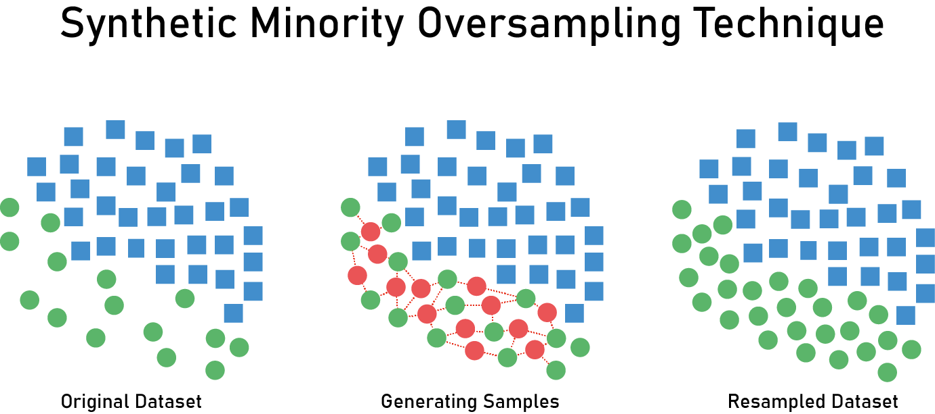
SMOTE

Slide 31
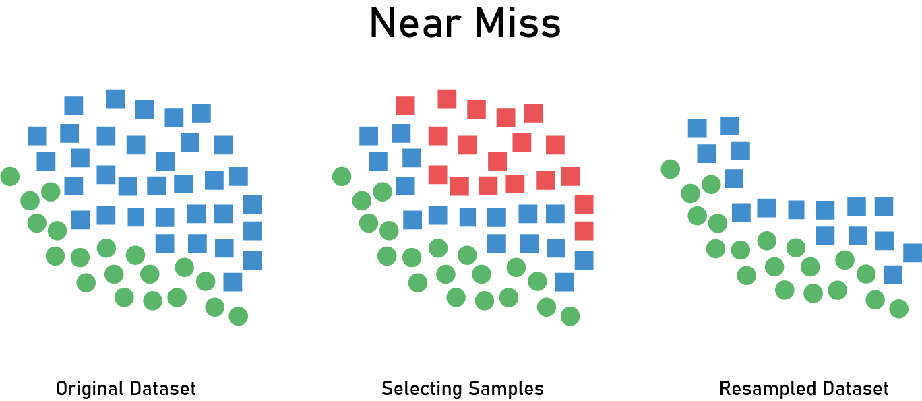
Near Miss

Slide 32
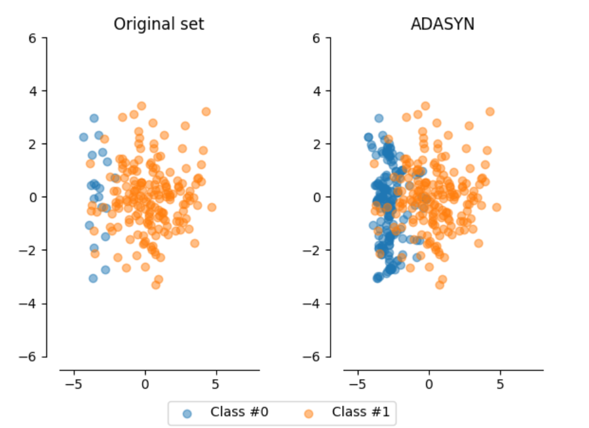
ADASYN

Slide 33
Modèles supervisés
Etude
Effet de la représentation des données
Effet des différents paramètres
Effet des méthodes/coefficients de sampling
But?
Visualisation de l’effet de chaque paramètres sur les différents indicateurs (fscore, precision, recall et AUC)
Trouver le meilleur modèle pour chaque méthode

Slide 34
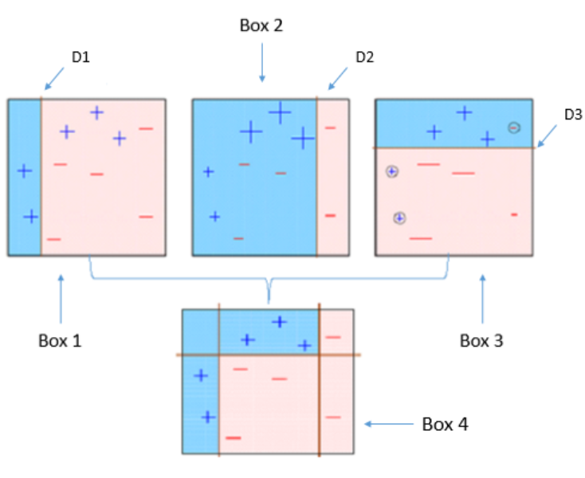
1- XGBoost

Slide 35
Principe
Création de weak learners
A chaque étape, construction d’un nouveau weak learner
Construction: utilise le Boosting
Agrégation des résultats: associer des poids pour chaque weak learner
Boosting
Ajuster les poids d’instances
Instances mal-prédits: augmenter le poids

Slide 36
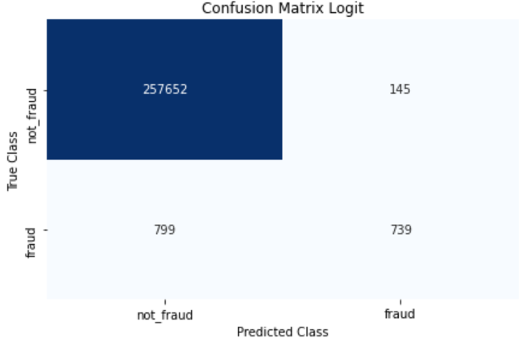
Baseline

Slide 37
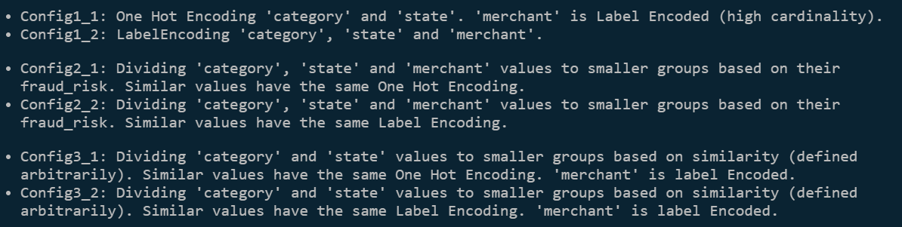
XGBoost: représentation des données
Méthode:
XGBClassifier: paramètres par défauts
Apprentissage: 80% de X_train
Evaluation: 20% de X_train

Slide 38
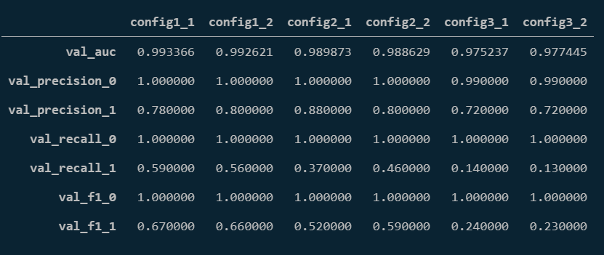

Slide 39
XGBoost: étude de l’effet des différent paramètres
Pourquoi?
GridSearchCv prend beaucoup du temps
Aide à choisir les paramètres optimaux
Avantage: temps de calcul plus rapide
Inconvénient: on ne teste pas toutes les combinaisons des paramètres

Slide 40
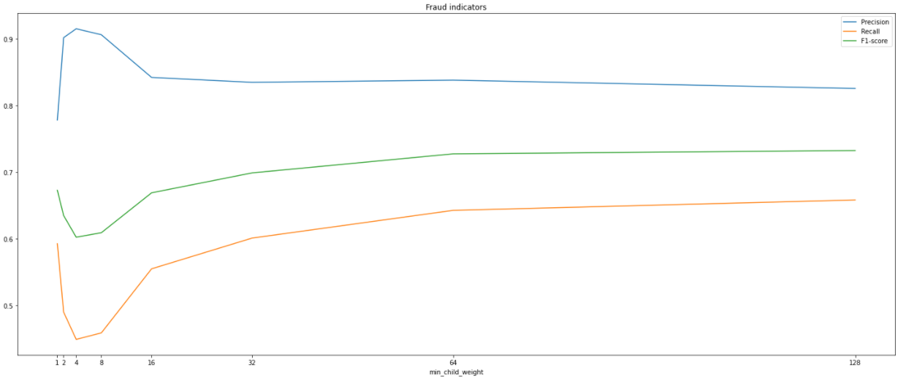
min_child_weight: class_weight de class 1 (fraude)

Slide 41
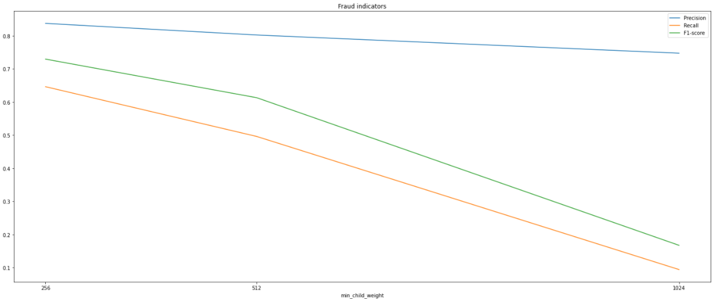

Slide 42
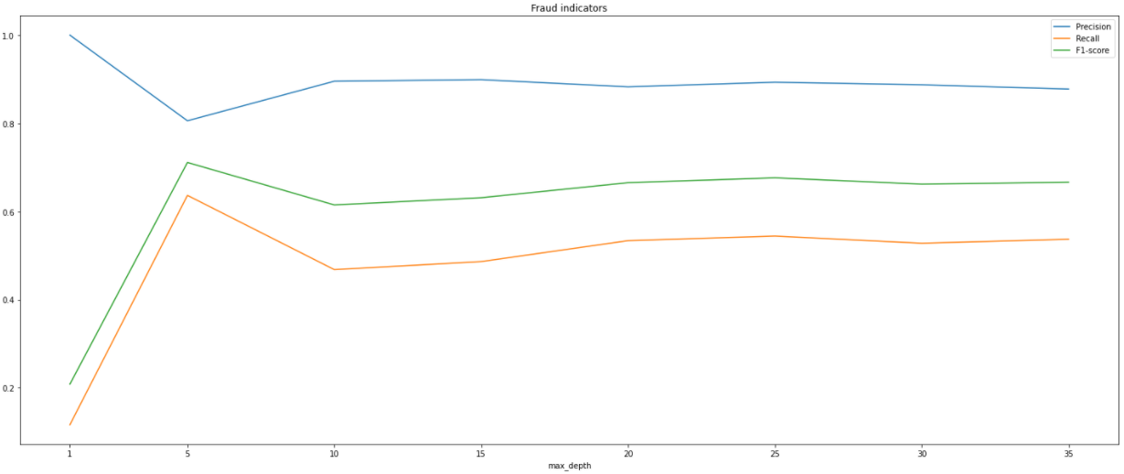
max_depth: profondeur maximale des arbres

Slide 43
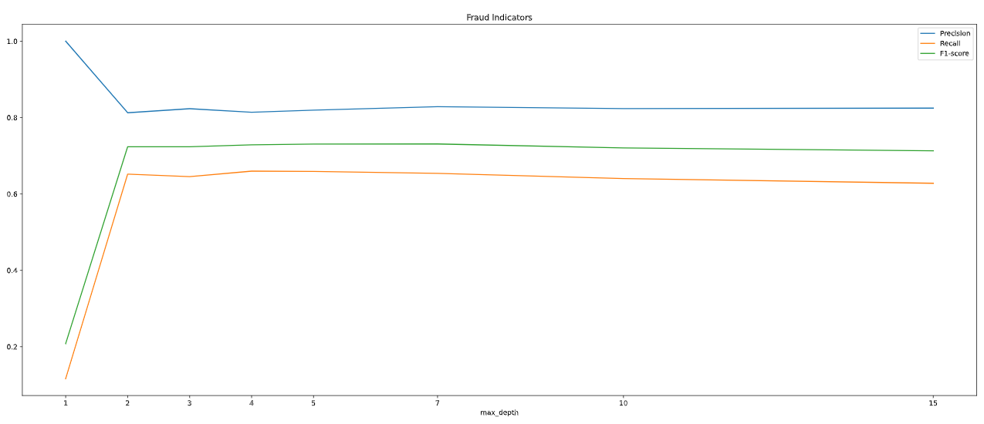

Slide 44
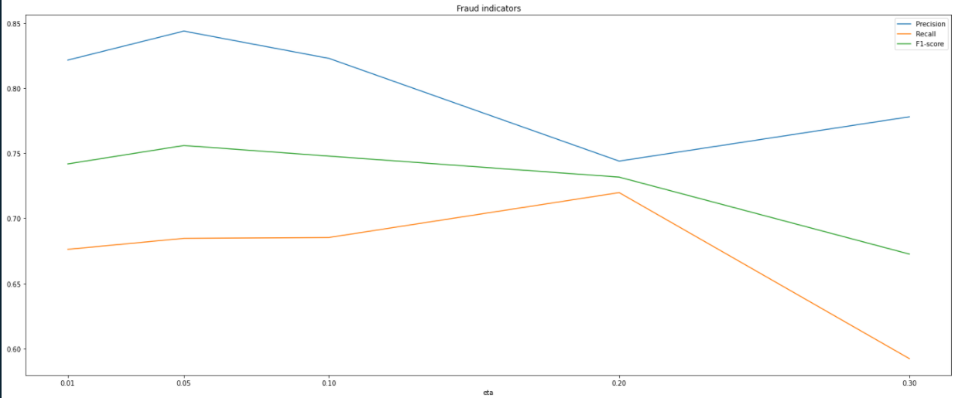
eta: learning rate

Slide 45
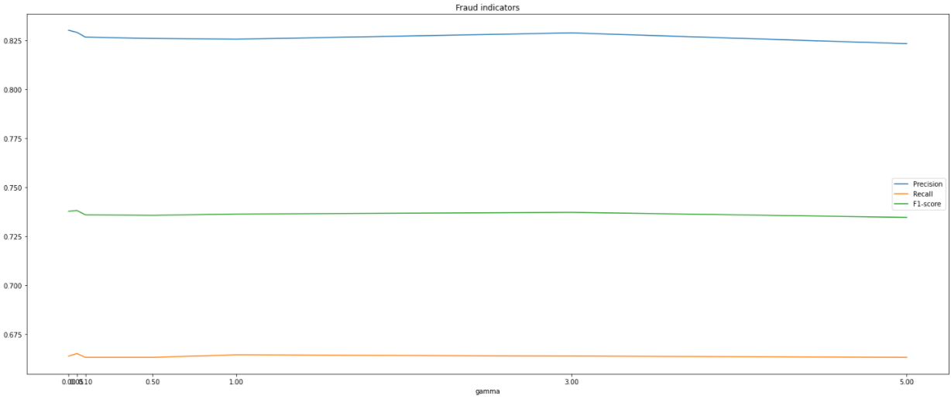
gamma: contrôle la profondeur

Slide 46
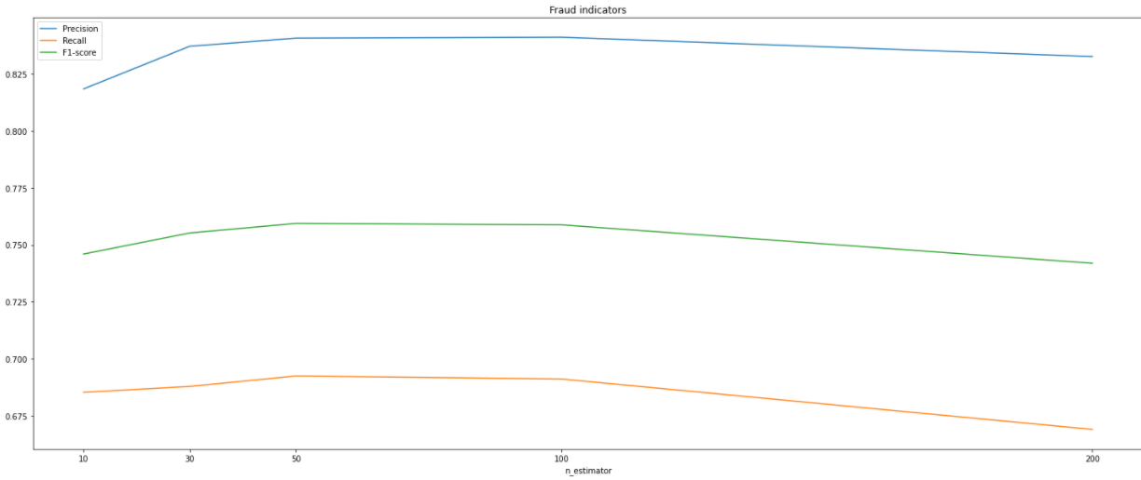
n_estimators: nombre d’itérations

Slide 47
XGBoost: méthodes de sampling
Méthode:
XGBClassifier: paramètres optimaux
Apprentissage: 80% de X_train
Evaluation: 20% de X_train

Slide 48
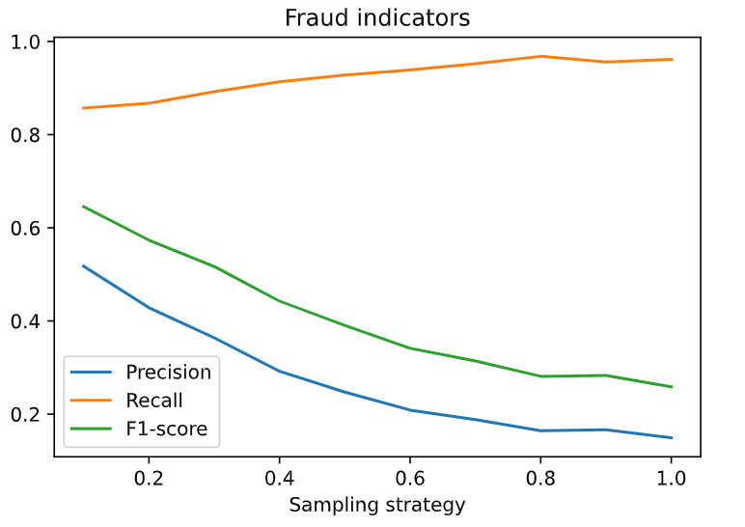
Undersampling

Slide 49
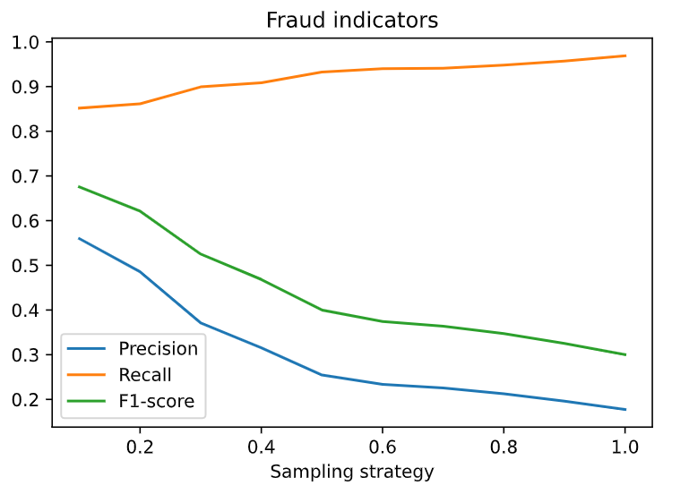
Random Oversampling

Slide 50
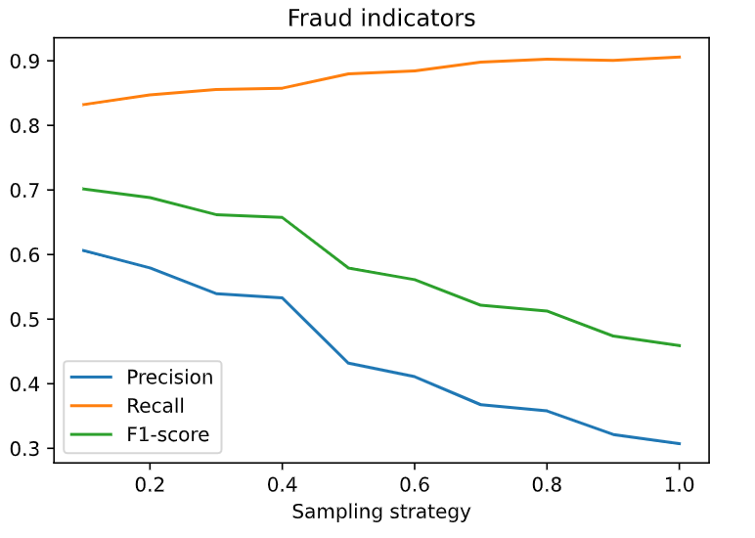
SMOTE

Slide 51
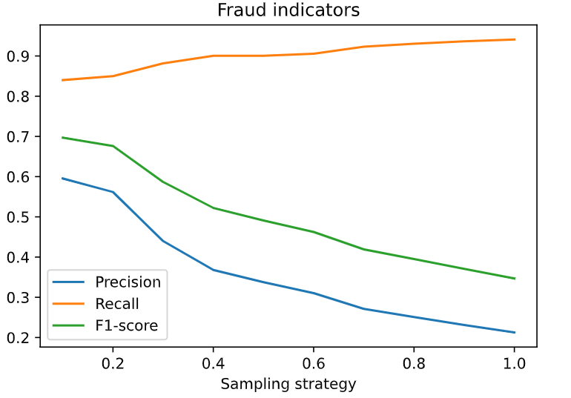
ADASYN

Slide 52
Sampling: conclusion
Lorsque la coefficient augmente:
Recall augmente
Precision diminue
Fscore diminue
Avec une coefficient = 0.1:
Pas de grand effet sur Fscore
Recall_sampling > Recall_sans_sampling
Precision_sampling < Precision_sans_sampling

Slide 53
XGBoost: meilleure performance sur X_val
Indicateurs de la classe 1 (fraude)
Precision: 0.81
Recall: 0.68
Fscore: 0.74

Slide 54
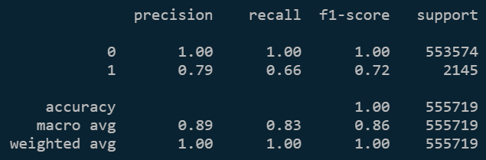
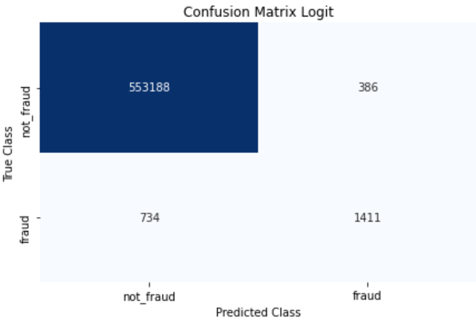
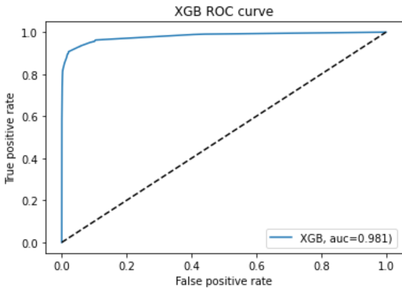
XGBoost: meilleure performance sur X_test

Slide 55
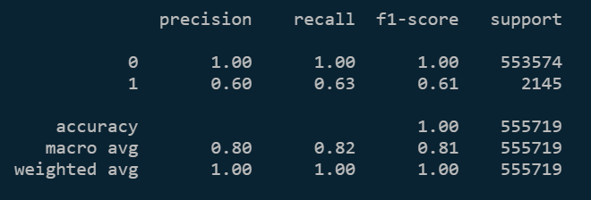
2- Neural network: baseline

Slide 56
Hyperparameters tuning
But:
Trouver les meilleurs
batch_size et learning_rate
Critère:
Fscore pour la classe 1
Méthode:
Cross validation: les indicateurs (fscore, precision, recall …) sont plus fiables
Principe:
Diviser le X_train sur k ensembles
Entraîner sur (k-1) ensembles et l’évaluer sur un 1 ensemble pour k fois.
On fait la moyenne de toutes les observations
On fait ça pour chaque combinaison de paramètres

Slide 57
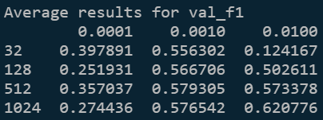

Slide 58

Effet de la représentation des données

Slide 59

Effet de class weight

Slide 60


Slide 61

Meilleure performance sur X_val

Slide 62



Meilleure performance sur X_test

Slide 63




Effet de sampling: coef=0.1
UnderSampling
OverSampling
SMOTE
ADASYN

Slide 64
3- LSTM
Origine : Recursive Neural Network (RNN)
LSTM: Long Short Term Memory
Traiter les données de chaque utilisateur séparément
Données ordonnées

Slide 65
Caractéristiques
Avantages:
Peut étudier le comportement de chaque utilisateur.
Les variations dans le comportement de l’utilisateur peuvent indiquer un comportement anormal (fraude)
Performant: gère bien sa mémoire
Inconvénients:
Complexité temps
Difficulté de l’implémentation
Difficulté de test

Slide 66
Attributs utilisés
Amt: montant de la transaction
Time: temps de la transaction
Lat: latitude
Long: longitude

Slide 67

Undersampling

Slide 68

Meilleur performance sur le X_test

Slide 69
LSTM: conclusion
Le plus performant
On peut l’optimiser et ajouter plus d’attributs
Gérer la complexité

Slide 70


4- KNN: baseline

Slide 71

Undersampling

Slide 72



Undersampling: coef = 0.5

Slide 73



Meilleur modèle sur le X_test

Slide 74




Effet de sampling: coef=0.1
UnderSampling
OverSampling
SMOTE
ADASYN

Slide 75



5- Decision Tree: no sampling

Slide 76




Effet de sampling: coef=0.1
UnderSampling
OverSampling
SMOTE
ADASYN

Slide 77


Meilleur modèle sur le X_test

Slide 78



6- Logistic regression: baseline

Slide 79

Génération de nouveaux features

Slide 80


Historique de transactions 60jours
Montant moyen des transaction 60 jours

Slide 81



Meilleur modèle sur le X_test

Slide 82
K means
Principe?
Clustering: non supervisé
Choix du K: nombre de clusters
Regroupement des données dans k clusters
Métrique: distance Euclidienne
Hypothèse?
H1- Données de fraude/non_fraude divisées en des diffèrent clusters
H2- Données de fraude situés sur les bords de chaque cluster (comme des anomalies)

Slide 83



K = 9

Slide 84




Slide 85




Slide 86

H1- Clusters de fraudes/non_fraudes: k-means+knn

Slide 87

H2- Fraudes=anomalies (distance_fraude>distance_moyenne)

Slide 88
K-means: conclusion
On n’arrive pas à faire la classification avec k-means.
Solution: changer la métrique ou optimiser l’approche
On arrive à définir des clusters à haut/moyen/bas risque de fraude.
Feature engineering: ajouter une colonne (fraud_probability)

Slide 89
Kohonen
Principe?
Mapper des vecteurs de grande dimension sur un espace de plus petite dimension
C’est un regroupement, comme dans K-means, avec la différence que les vecteurs proches dans l'espace de grande dimension finissent également par être mappés sur des nœuds proches dans l'espace 2D.
Hypothèse?
H1- Données de fraude/non_fraude divisées en des diffèrent groupes
H2- Données de fraude situés sur les bords de chaque groupe (comme des anomalies)

Slide 90







Slide 91
Approche de fraction et one hot encoding
Réduire le volume de données pour pouvoir appliquer le onehot encoding
Avantages :
-Pouvoir appliquer le one hot encoding
-Avoir un aperçu sur les performances
Inconvéniant :
-Incapacité d’utiliser toutes données d'entraînement

Slide 92






Without balancing class
Decision Tree | Logistic regression | Random forest

Slide 93






With Random Undersampling
Decision Tree | Logistic regression | Random forest

Slide 94






With Random Oversampling
Decision Tree | Logistic regression | Random forest

Slide 95






With SMOTE
Decision Tree | Logistic regression | Random forest

Slide 96






With Near Miss
Decision Tree | Logistic regression | Random forest

Slide 97

Tableau récapitulatif

Slide 98

Roc Curves: Decision tree

Slide 99

Roc Curves: Logistic regression

Slide 100

Roc Curves: Random Forest

Slide 101
Feature importance
Dans quel but?
Un modèle plus crédible
Un modèle plus robuste
Optimisation: feature selection et feature engineering
Outils?
SHAP
Sklearn Permutation
Attributs de modèle

Slide 102



Slide 103


Slide 104
Comparaisons: meilleurs modèles pour CB
Critères de comparaison
F1_score pour la classe 1
Precision pour la classe 1
Recall pour la classe 1
AUC score

Slide 105

Tableau récapitulatif: comparaison de sampling

Slide 106


Slide 107


Slide 108

Tableau récapitulatif des meilleurs performances

Slide 109

F1_score

Slide 110

Precision

Slide 111

Recall

Slide 112

AUC

Slide 113
Conclusion
Algorithmes à optimiser
LSTM: Ajouter des features et réduire la complexité
XGBoost: Feature Engineering et Feature Selection
Neural Network: Plus de couches/unités et Feature Engineering
Random Forest: Feature Engineering et Feature Selection
Kohonen: Stabiliser les résultat

Slide 114
Conclusion
Prochaines étapes
Feature engineering
Théorie des jeux
Exécuter sur les serveurs

